Slide 1
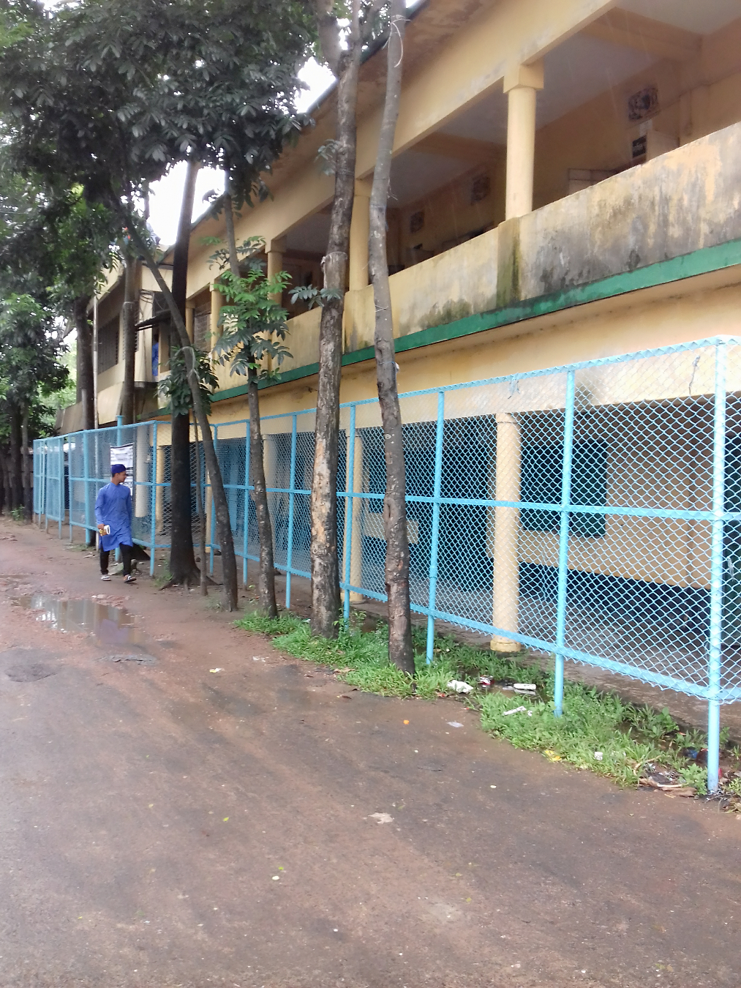
আজকের ক্লাসে সবাইকে স্বাগতম

Slide 2
মোহাম্মদ নুরুল আলম
সহ-সুপার
শীতলপুর গাউছিয়া ইসলামিয়া দাখিল মাদ্‌রাসা।
সীতাকুন্ড,চট্টগ্রাম।
মোবাঃ০১৬১৬৩৬৪০৩৬

Slide 3
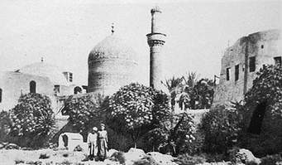
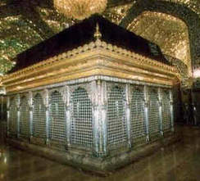
নিচের ছবি দেখ এবং বল, এগুলি কিছের ছবির মত মনে হয়।
ইমামুলআজম হযরত আবু হানিফা( র) এর মাজার শরীফ

Slide 4
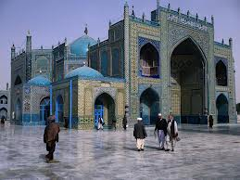
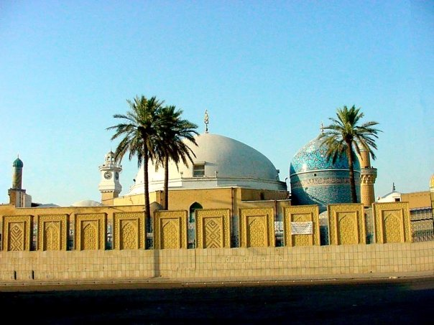
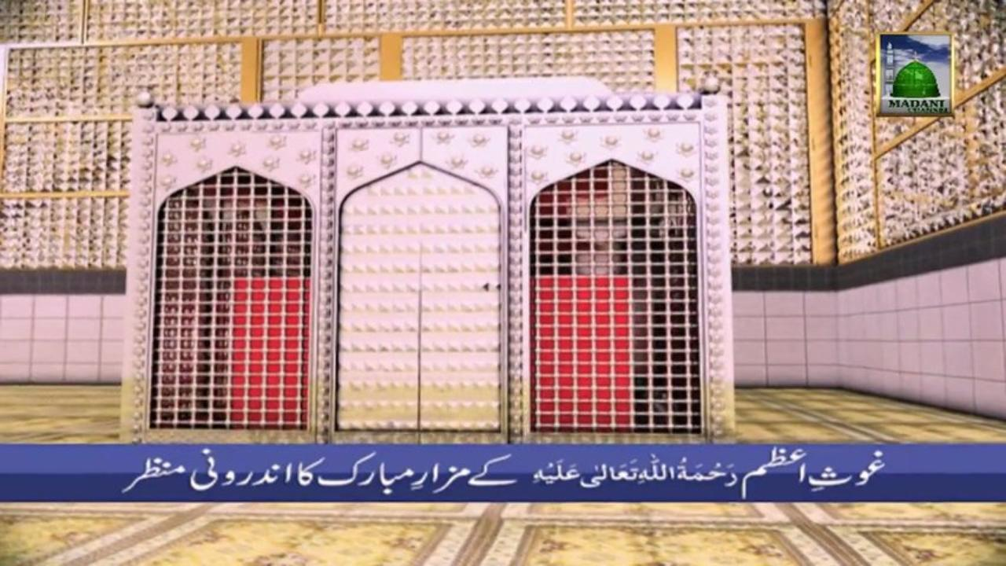
নিচের ছবি দেখ এবং বল এগুলি কিছের ছবির মত মনে হয়।
হযরত আব্দুল কাদের জিলানী (র:) এর মাজার শরীফের দৃশ্য

Slide 5
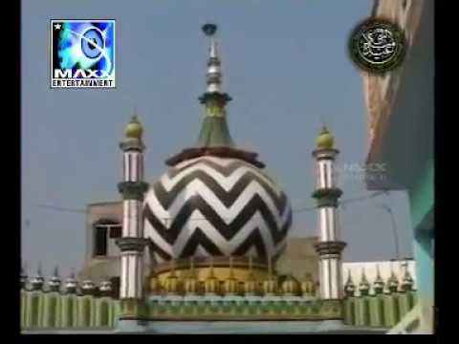
নিচের ছবি দেখ এবং বল এগুলি কিছের ছবির মত মনে হয়।
হযরত খাজা গরিবে নেওয়াজ মঈন উদ্দিন চিছতী আজমীরি (রহঃ) এর মাযার শরীফ
হযরত ইমাম আহমদ রেজা খাঁন ফাজিলে বেরলভী (রহঃ) এর মাযার শরীফ

Slide 6
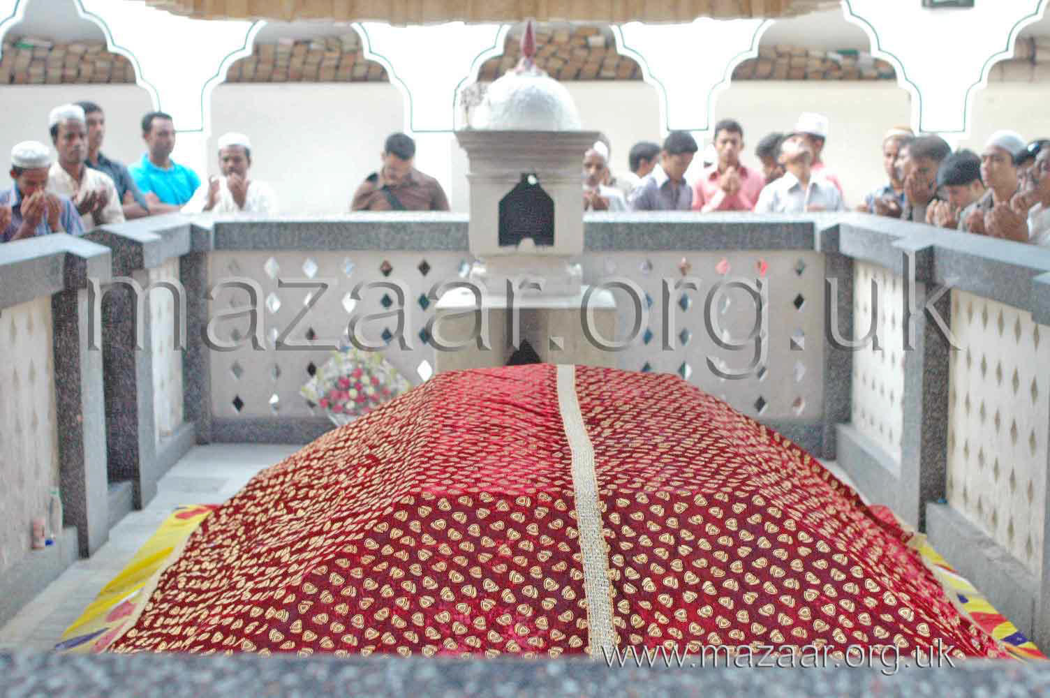
নিচের ছবি দেখ এবং বল এগুলি কিছের ছবির মত মনে হয়।
হযরত শাহ জালাল (রহঃ) এর মাজার শরীফের দৃশ্য

Slide 7
এখন আল্লাহর ওলীদের সম্পর্কে একটি ভিডিও দেখি-

Slide 8
পাঠ পরিচিতি
বিষয় ও পাঠ পরিচিতি
আল্‌ আকায়েদ ওয়াল ফিক্‌হ
7মঃ শ্রেণি ,
তৃতীয় ভাগ ,তৃতীয়-পাঠ ,পৃষ্ঠা-১৫৫
আল্লাহর ওলীদের প্রতি মুহব্বত ও তাঁদের অনুসরণ
সময়ঃ ৪০ মিনিট তারিখ ২৩/৯/২০১৭ইং

Slide 9
শিখনফল
এই পাঠ শেষে শিক্ষার্থীরা ---
১।আল্লাহর ওলিগণের পরিচয় বর্ণনা করতে পারবে।
২।আল্লাহর ওলিদের ওসিলা করে আল্লাহর নিকট দোয়া করা সমপর্কে বলতে পারবে।
৩।নবী-রাসুল, সাহাবী ও ওলি- আউলিয়াগণের মাযার
শরীফ যিয়ারতের গুরুত্ব বলতে পারবে।

Slide 10
পাঠ উপস্থাপন (১)
ওলি( (ولى অর্থ বদ্ধু,প্রকৃত বদ্ধু,সাহায্যকারী,পৃষ্ঠপোষক,বহুবচনে আউলিয়া( اولياء ( অর্থাঃ আল্লাহর প্রিয়বন্ধু।
ওলির পরিচয়ঃযিনি আল্লাহ তায়ালার নাম ও গুণাবলী সম্পর্কে যথাসম্ভব জ্ঞান রাখেন,আনুগত্যমূলক কাজে সর্বদা নিয়োজিত থকেন,পাপ কাজ থেকে দূরে থাকেন এবং বিলাসিতা ও কুরুচিপূর্ণ কাজে মগ্ন হওয়া থেকে বিমুখ থাকেন।(আকায়েদে নসফি)
হযরত আব্দুল্লাহ ইবনে আব্বাস রাদিয়াল্লাহু আনহুমা বলেন,এক সাহাবি জিজ্ঞেস করলেন,ইয়া রাসুলাল্লাহ সল্লাল্লাহু আলাইহি ওয়া সল্লাম” আল্লাহর ওলি কারা”? জবাবে তিনি বললেন, اذا رؤوا ذكر الله অর্থঃযাদেরকে দেখলে আল্লাহর কথা মনে পড়ে।”
হযরত আলি রাদিয়াল্লাহু আনহু বলেনঃ
অর্থঃআল্লাহর ওলি হলেন ঐ সমস্ত লোক,রাত্রি জাগরণের কারণে যাদের চেহারা হলুদ বর্ণ হয়ে গেছে, অধিক অশ্রব ফেলার কারণে চক্ষু দৃষ্টিহীন হয়ে গেছে,ক্ষুধা সহ্য করতে করতে যাদের পেট শুকিয়ে চিকন হয়ে গেছে,অধিক যেকর করায় বা থুথু না লাগার কারণে যাদের ঠোঁট শুকিয়ে গেছে।,(তফসিরে কুরতবি-৮/২৫৭)

Slide 11
ওলিগণ দুনিয়া ও আখিরাতে সু সংবাদপ্রাপ্ত।আল্লাহ তায়ালা ইরশাদ করেন। الا ان اولياء الله لاخوف عليهم ولاهم يخزنون-الذين امنوا وكانوا يتقون-لهم البشرى فى الحياة الدنيا وفى الاخرة لاتبديل لكلمات الله ذالك هو الفوز العظيم
অর্থঃজেনে রাখ! আল্লাহর ওলিগণ ভবিষ্যতের কোন ভয় নেই,(অতীতের) কোন দুশ্চিন্তা নেই। যারা ইমান আনে এবং তাকওয়া অবলম্বন করে। তাদের জন্য রয়েছে সু সংবাদ দুনিয়া ও আখেরাতে।আল্লাহর ঘোষণার কোন পরিবর্তন নেই, এটাই মহা সাফল্য।(সুরা ইউনুস-৬২,৬৩,৬৪)
* ওলিগণ যেহেতু দুনিয়া ও আখিরাতে সুসংবাদ প্রাপ্ত তাদের মাযার শরীফে গিয়ে তাদেরকে ওসিলা করে দোয়া করলে আল্লাহ তায়ালা তাঁর প্রিয়বদ্ধুর সন্মানে দোয়া কবুল করেন।
*আলি ইবনে মায়মুন বলেন, আমি ইমাম শাফেয়ি রহমতুল্লাহে আলাইহকে বলতে শুনেছি,’আমি ইমাম আবু হানিফা রহমতুল্লাহে আলাইহির দ্বারা বরকত হাসিল করি।আমি প্রায়ই তাঁর কবর যেয়ারতে যাই।আমার কোন প্রয়োজন দেখা দিলে আমি দুই রাকাত সালাত আদায় করে ইমাম আবু হানিফা রহমাতুল্লাহি আলাইহি কবরের কাছে এসে দোয়া করি।এতে দ্রুত দোয়া কবুল হয়।(তারিখে বাগদাত-১/২০৩)

Slide 12
দলগত কাজ
ক। গ্রুপ-ছাত্রঃ হক্কানী পীর/মুর্শিদের হাতে বাইয়াত গ্রহণের উপকারীতা বর্ণনা কর।
* । গ্রুপ-ছাত্রীঃ আল্লাহর ওলিগণের পরিচয় কি বর্ণনা কর।

Slide 13
মূল্যায়ন
১।যেয়ারত করা কি?
(ক) সুন্নত (খ) বিদ্‌আত (গ) মাক্‌রুহ (ঘ) ফরজ
উঃ ক
২।ইমাম শাফেঈ রহমতুল্লাহে আলাইহি কার মাযার শরীফ যেয়ারত করতে আসতেন?
(ক) ইমাম মালেক (রাঃ) (খ) ইমাম আজম আবু হানিফা (রাঃ)(গ) ইমাম আহমদ ইবনে হাম্বল(রাঃ) (ঘ) ইমাম আবু ইউসুফ(রাঃ)
উঃ খ
৩। الا ان اولياء الله لاخوف عليهم ولاهم يخزنون- আয়াতে আল্লাহ
পাক ওলীদের কি বৈশিষ্ট্য বর্ণনা করেছেন-
i. আল্লাহর ওলিগের ভবিষ্যতের কোন ভয় নেই
ii. ,(অতীতের) কোন দুশ্চিন্তা নেই
ওলি গণের ভক্তির কথা বলা হয়েছে।
নিচের কোনটি সঠিক?
ক, i খ,ii গ,iওii ঘ.i, ii ওiii

Slide 14
বাড়ির কাজ
১।যে সকল ওলি দরবেশের মাধ্যমে এদেশে ইসলাম প্রচারিত হয়েছে ,তাদের কয়েকজন আউলিয়ার পরিচয় লিখে আনবে।

Slide 15
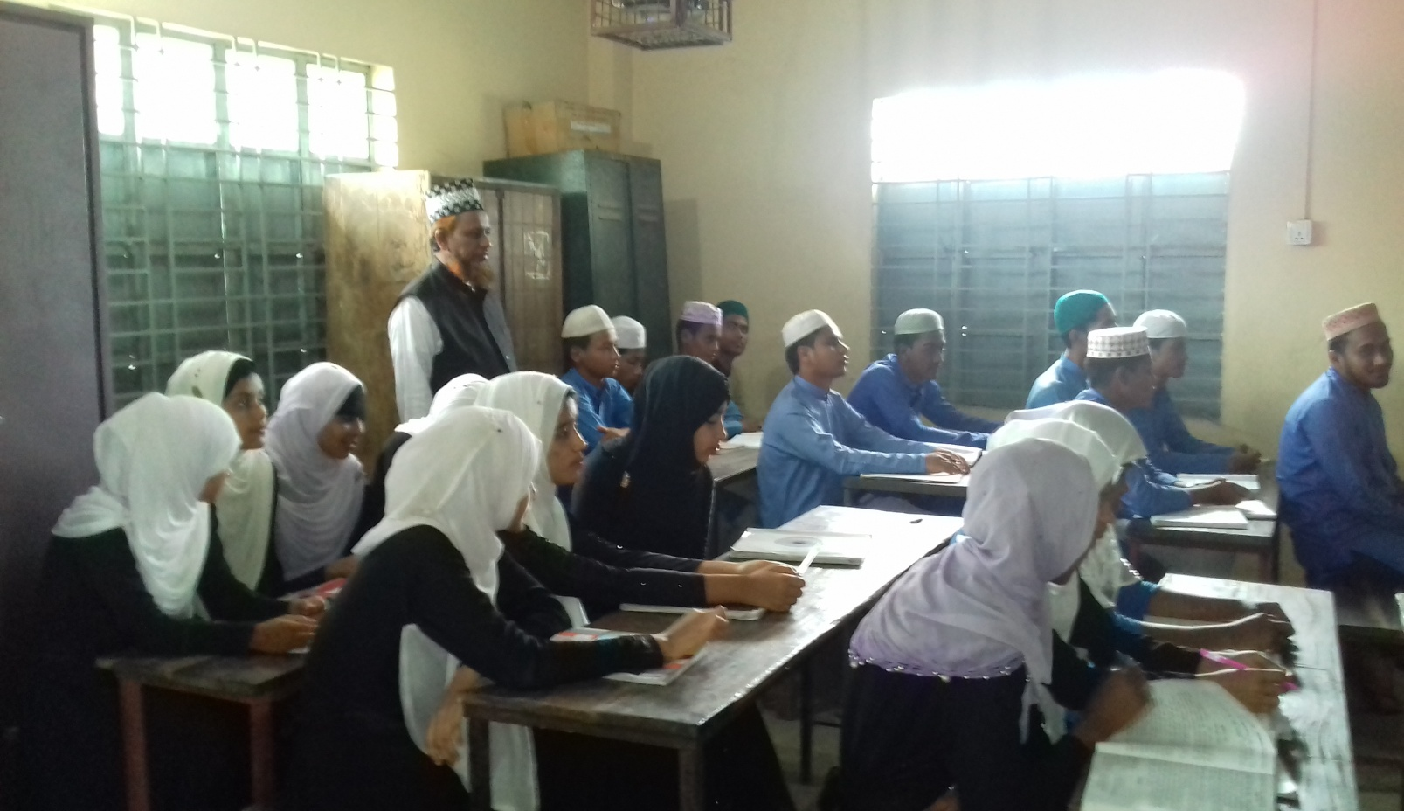
আজকের ক্লাসে সবাইকে ধন্যবাদ, আবার দেখা হবে ইনশা আল্লাহ
মোহাম্মদ নুরুল আলম (সহ-সুপার)

